Slide 1
Pokroky v léčbě karcinomu plic
Monika Bratová
Klinika nemocí plicních a tbc FN Brno
Lékařská fakulta Masarykovy univerzity

Slide 2
Osnova
Epidemiologie
Situace v ČR
Dělení karcinomu plic
Pokroky v diagnostice
Pokroky v léčbě NSCLC
Pokroky v léčbě SCLC
Paliativní péče – co je nového?
Výzvy do budoucna

Slide 3
Epidemiologie
V roce 1912 byla publikována práce mapující všechny dosud ve světě zjištěné případy ca plic (374 případů) x v roce 2020 WHO dokládá 2 206 771 nových případů celosvětově
Ve světovém měřítku 2. nejčastější nádor, 1. nejsmrtnější nádor (GLOBOCAN)
V ČR v roce 2018 bylo zaznamenáno 6 459 nových případů (ÚZIS)

Slide 4
Situace v ČR (ÚZIS 2018)
50% nemocných je ve věku 63-75 let
Muži:ženy 1,9:1
Nejnižší incidence – Zlínský kraj, nejvyšší – Ústecký a Karlovarský kraj
70% případů je zachyceno ve stadiu III a IV, 5-ti leté přežití 17,8% (v letech 2014-18) x ca prsu 89,2%

Slide 5
Dělení karcinomu plic I
Dle histologie
Adenokarcinom
Skvamózní ca
NSCLC NOS
Velkobuněčný ca
Adenoskvamózní ca
Sarkomatoidní ca
Mukoepidermoidní ca
Neuroendokrinní tumory
Dle biologické povahy
NSCLC – 85% případů, pomalejší růst, méně senzitivní k CHT a RT, menší tendence k metastazování, TNM klasifikace, molekulárně-genetické markery, častěji periferně
SCLC – 15% případů, rychlý růst a tendence metastazovat, chemo a radio senzitivní, limitováné/extenzivní onemocnění, lokalizace částo v mediastinu

Slide 6
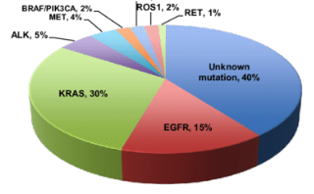
Dělení karcinomu plic II
Dle klinického stadia
I-IIB – tumor do 5cm, max stejnostranné hilové LU, bez metastáz
IIIA, B, C – různě velký tumor bez/s diseminací do LU včetně druhé strany či LU krku
IV - různě velký tumor, solitární či vícečetné meta intra nebo extratorakálně, včetně perikardiálního a pleurálního výpotku či karcinomatózní lymfangoitidy
Dle molekulárně-genetických vlastností
+ PD-L1 exprese

Slide 7
Pokroky v prevenci
Screening karcinomu plic – projekt MZČR – od 1/2022
Zařazovací kritéria: kuřácká anamnéza, 20 balíčkoroků, věk 55-74let
Indikace k LD-CT hrudníku
Nález je hodnocen proškoleným radiologem a dle jeho závažnosti (pozitivní/negativní/neurčitý) je indikována CT kontrola v čase či je nemocný směřován přímo do KOC k došetření.
K začátku května 2023 bylo provedeno 2419 screeningových low-dose CT hrudníku, z čehož v 77 případech byl nález pozitivní.

Slide 8
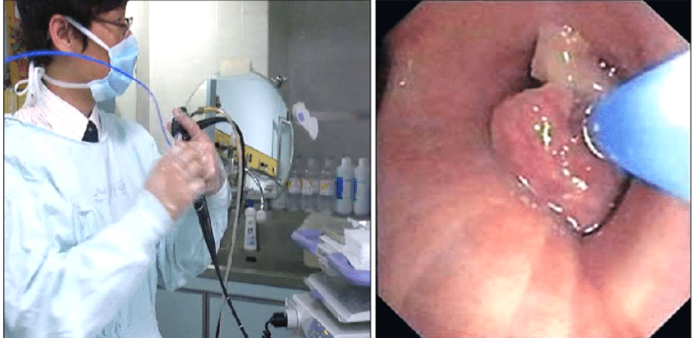
Pokroky v diagnostice
Snaha o dostatečně velký vzorek, precizní histologická diagnostika, molekulárně genetické markery
Bronchologie – endobronchiální kryobiopsie, EBUS, rEBUS
Transtorakální biopsie (CT, UZ), VATS mini-invazivně, lobektomie zlatým standardem

Slide 9
Pokroky v léčbě NSCLC
Cílení na prvoliniovou léčbu, snaha o maximální efektivitu na počátku
U pacientů bez driver mutací dominuje imunoterapie a její kombinace (neoadj., adj., III stadium, IV)
Fenomén personalizované léčby na míru nemocnému, Next Generation Sequencing
Zapojení radioterapie, protonové terapie, Cyber knife

Slide 10
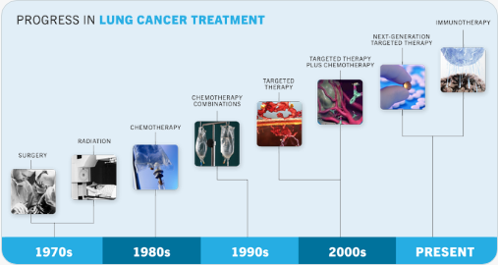

Slide 11
Standarní chemoterapie
(platinový defivát + cytostatikum III.generace)
Tyrosin kinázové inhibitory
(blokáda EGFR receptoru)
- gefitinib, erlotinib, afatinib, osimertinib
ALK inhibitory
- crizotinib, alectinib, ceritinib, brigatinib, lorlatinib*
ROS inhibitory
- crizotinib*, entrektinib
NTRK inhibitory*
- entrektinib
VEGFR inhibitory
- bevacizumab
* Dostuplné po individuálním schální plátci péče
Imunoterapie
- pembrolizumab, nivolumab, atezolizumab, durvalumab, cemiplimab
Kombinace chemo/imuno
- pembrolizumab + CHT, nivolumab+ipilimumab+ CHT
Další inhibitory (sotorasib – KRAS, pralsetinib* - RET, dabrafenib* - BRAF, tepotinib* - MET)

Slide 12
Pokroky v léčbě SCLC
Standardní chemoterapie má stále své nezastupitelné místo
Nově začlenění imunoterapie do kombinace s chemoterapií (durvalumab) pro ED i LD
Bez genetických markerů, prognózu ovlivňuje především PS pacienta, SIADH, váhový úbytek, přítomnost paraneoplastických příznaků
Neblahá prognóza

Slide 13
Paliativní léčba – co je nového?
Vývoj v léčbě a managementu maligního pleurálního výpotku (pleuroskopie, tunelizovaný drén)
Zajištění žilních vstupů (iv port, PICC, CICC katétr)
Léčba kostních meta (denosumab)
Rozvoj domácí hospicové péče, rozšíření povědomí ve společnosti

Slide 14
Výzvy do budoucna
Pokračující centralizace péče
Snaha o zkrácení doby do diagnózy
Pneumoonkochirurgická centra
„ Sekvenování pro každého“
Nové preparáty a jejich úhrady

Slide 15
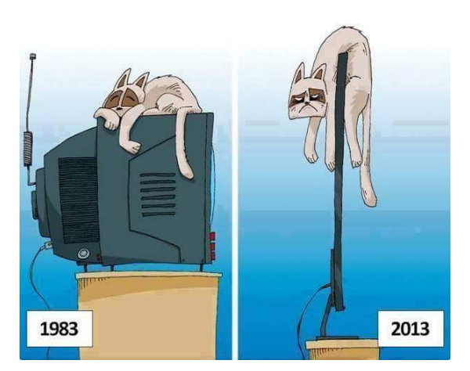
Pokrok nezastavíš
Děkuji za pozornost

